Slide 1
Industri dan Stratifikasi Sosial
SOSIOLOGI
INDUSTRI
SOSI4314
Inisiasi Tuton ke 6
Mata Kuliah Sosiologi Industri
Program Studi Sosiologi
Fakultas Hukum, Ilmu Sosial dan Ilmu Politik

Slide 2

STRATIFIKASI SOSIAL
Adanya system berlapis-lapis di masyarakat dapat terjadi dengan sendirinya dalam proses pertumbuhan masyarakat itu, tetapi ada pula yang dengan sengaja disusun unntuk mengejar suatu tujuan bersama. Hal ini biasanya menjadi alasan adanya lapisan-lapisan dalam masyarakat yang terjadi dengan sendirinya, seperti kepandaian, tingkat umur (senioritas), sifat keaslian keanggotaan kerabat seorang kepala masyarakat dan mungkin juga harta dalam batas-batas tertentu.
Sebagian pakar meyakini bahwa sebagian strata dalam masyarakat sesungguhnya mulai ada sejak masyarakat mengenal kehidupan bersama
Stratifikasi sosial adalah perbedaan individu atau kelompok dalam masyarakat yang menempatkan seseorang pada kelas-kelas sosial yang berbeda-beda secara hierarki dan memberikan hak serta kewajiban yang berbeda-beda pula antara individu pada suatu strata atau sosial lainnya.
Stratifikasi sosial yang diperoleh secara alami dilihat berdasarkan
Usia.
Senioritas.
Jenis kelamin.
Sistem kekerabatan.
Keanggotaan dalam kelompok tertentu.

Slide 3
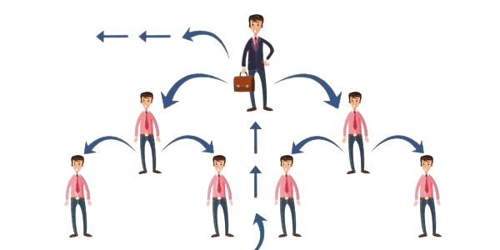
STRATIFIKASI SOSIAL
Faktor-factor yang mempengaruhi stratifikasi sosial:
Kekayaan (materi).
Kekuasaan (power).
Kehormatan atau kebangsawanan.
Tingkat pendidikan (pengetahuan).
Stratifikasi sosial berdasarkan status yang diperoleh melalui usaha-usaha tertentu biasnaya terjadi dalam
Bidang pendidikan.
Bidang pekerjaan.
Bidang ekonomi (kelas sosial).
Bentuk-bentuk stratifikasi yang ada di masyarakat sebagai berikut;
Sistem kasta
Sistem kelas sosial
Sistem feudal
Sistem apartheid
Berdasarkan sifatnya, stratifikasi sosial di masyarakat ada tiga;
Staratifikasi terbuka.
Stratifikasi tertutup.
Stratifikasi sosial campuran.
Berdasarkan kepemilikan tanah, masyarakat dapat dikategorikan menjadi empat golongan berikut;
Pemilik, tuan tanah, atau bangsawan.
Pemilik dan penggarap.
Penyakap.
Butuh tani.

Slide 4

STRATIFIKASI SOSIAL
Fungsi stratifikasi sosial sebagai berikut.
Distribusi hak-hak istimewa yang objektif.
Sistem pertanggan pada strata yang diciptakan masyarakat menyangkut prestise dan penghargaan.
Kriteria system pertentangan.
Penentu lambing-lambing atau kedudukan.
Tingkat mudah tidaknya bertukar kedudukan.
Alat solidaritas di antara individu-individu atau kelompok yang menduduki system sosial yang sama dalam masyarakat.
Pelapisan sosial dalam masyarakat terjadi pada bidang;
Ekonomi
Status sosial
Politik
Pada masyarakat pedesaan (jawa), system pelapisan sosialnya terdiri atas berikut ini;
Golongan priyayi.
Golongan kuli kenceng.
Golongan kuli gundul.
Golongan karang kopek.
Indung tlosor.
Pelapisan sosial pada masa colonial sebagai berikut;
Golongan Eropa.
Golongan timur asing.
Golongan bumiputra.
Menurut Mac Iver, tiga pola umum system pelapisan kekuasaan sebagai berikut;
Tipe kasta.
Tipe oligarkis.
Tipe demokratis.
Dalam teori sosiologi, undur-undur system pelapisan sosial dalam masyarakat adalah kedudukan dan peran.

Slide 5
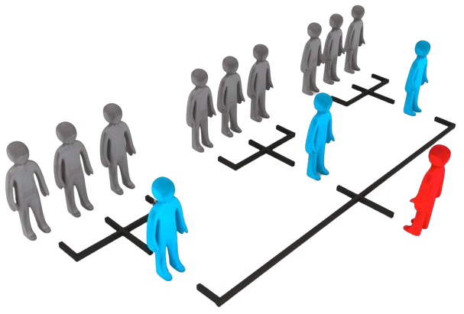
HUBUNGAN INDUSTRI DAN STRATIFIKASI SOSIAL
Soerjono Soekanto mengatakan, stratifikasi sosial adalah perbedaan penduduk atau masyarakat ke dalam tingkatan atau strata yang berkaitan dengan sikap dan karakteristik masing-masing anggota atau kelompok (Schneider, 1969: 148)
Dalam masyarakat industri, terjadinya hierarki prestise yang mengakibatkan munculnya stratifikasi dalam masyarakat adalah keniscayaan. Masyarakat iindustri selalu identic dengan spesialisasi pekerjaan yang disebabkan semakin rumitnya bidang pekerjaan pada masyarakat idustri itu sendiri.
Ciri-ciri masyarakat industri;
Kebebasan yang semakin luas.
Kecilnya kepercayaan kepada pemerintah.
Patriotisme mulai hilang.
Kesetiaan mulai hilang.
Kesetiaan semakin pudar.
Penghormatan kepada sosok individu semakin besar. Pada masyarakat ini, yang tampak jelas adalah penghormatan atau penghargaan kepada sosok tertentu yang semakin besar.

Slide 6
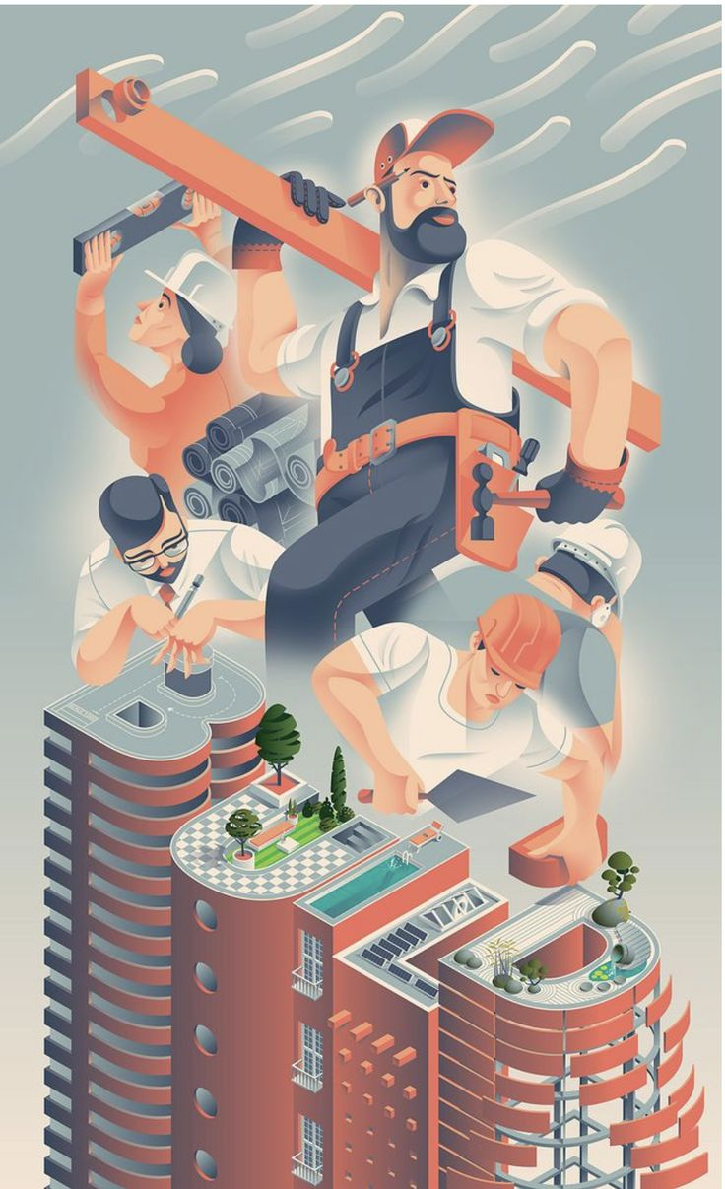
PENGARUH INDUSTRI TERHADAP SISTEM STRATIFIKASI
Stratifikasi sosial dalam masyarakat industri modern memiliki dua bentuk utama, yaitu kelas dan status sosial. Kaitan antara industri dan stratifikasi berdasarkan status semakin lama semakin kabur, terutama disebabkan semakin luasnya ruang lingkup hal-hal yang berkaitan dengan istilah status.
Berkaitan dengan pengaruh industri terhadap stratifikasi, pengaruh industri terhadap system stratifikasi mungkin bisa bersifat langsung melalui kekuatan ekonomi, posisi dan wewenang dalam perusahaan.
Struktur jabatan memengaruhi system stratifikasi dalam komunitas dan negara. Pemilik dan manajer berada pada Tingkat strata dan kelas atas. Di Tingkat menengah, terdapat banyak teknisi, pekerja kantor dan mandor. Pada tingkat bawah, ada buruh pabrik.
Kesempatan hidup adalah kesempatan dala mendapatkan hal-hal yang diinginkan dalam hidup, termasuk kesehatan, standar hidup yang tinggi, pendidikan, kekuasaan dan seterusnya.

Slide 7

KELOMPOK MINORITAS DI INDONESIA
Para penganut paham globalisasi meyakini bahwa hanya globalisasilah yang dapat menyatukan seluruh manusia dari berbagai ras dari seluruh negara. Mereka meyakini globalisasi dapat mengetaskan kemiskinan. Namun, itu justru sebaliknya, yang iskin semakin miskin dan yang kaya semakin kaya.
Sisi buruk kemiskinan lainnya di Indonesia tampak di perkampungan-perkampungan kumuh, tempat para buruh pabrik-pabrik besar. Perumahan merek minim air bersih, kesehatan dan kebersihan.
Globalisasi telah menyebabkan keadaan dunia penuh dengan ketidakadilan dan diskriminasi. Contohnya, penggunaan tenaga kerja atau buruh di negara dunia ketiga tempat pengolahan ekonomi merupakan bagian dari suatu resep, mungkin bukan resep IMF, tetapi pasti resep global. Kondisi negara-negara berkembang saat ini masyarakatnya sudah berada di dalam “lingkaran setan: kemiskinan. Mereka tidak bisa keluar, bahkan penghapusan hutang pun tidak mampu menyelamatkan mereka dari perangkap kemiskinan.
Realitas ini, apabila kita lihat dengan kajian Marx, jelas bahwa fenomena globalisasi memunculkan suatu konsep kapitalisme baru dari si kaya terhadap si miskin yang dikenal Marx dddengan permunculan dua kelas, yaitu borjuis dan proletary. Disini, kaum borjuis menguasai mode of production.

Slide 8
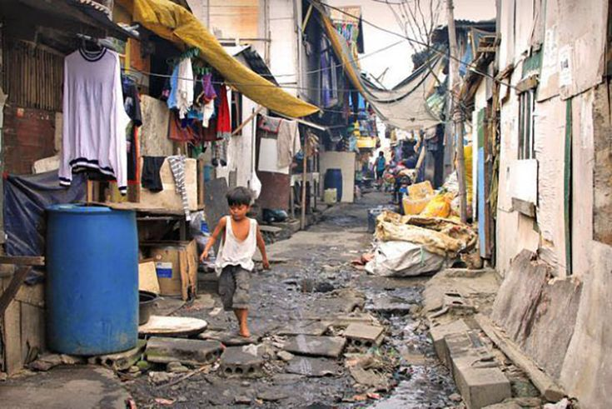
KEMISKINAN DI INDONESIA
Indonesia sebelum masa krisis tahun 1997 menjadi salah satu model ketika pertumbuhan yang cukup tinggi, yaitu rata-rata 7% per tahun, diikuti pula oleh penurunan angka kemiskinan yang berarti. Badan Pusat Statistik (BPS) mencatat, indeks keparahan pada Maret 2012 sebesar 0,36 dan pada September 2012 naik menjadi 0,16%.
Menurut Arif, selama delapan tahun, penduduk miskin hanya berkurang rata-rata 7,51 juta setiap tahun. Dia menyarankan, untuk mempercepat penurunan kemiskinan, kebijakan penanggulan kemiskinan harus dirumuskan ulang
Terbatasnya akses masyarakat miskin terhadap fasilitas umum, seperti pendidikan dan kesehatan dasar serta sumber-sumber air bersih, juga menimbulkan dampak pencarian kemiskinan. Pencemaran lingkungan yang hebat, seperti sungai dan laut, tempat mata pencaharian penduduk, juga menimbulkan kemiskinan. Korupsi juga menyebabkan aset-aset yang seharusnya dimiliki public telah berpindah tangan menjadi milik pribadi sehingga dapat menjadi sumber kemiskinan. Konflik sosial dan politik serta bencana alam, apalagi jika sering terjadi, juga memberikan sumbangan bagi timbulnya kemiskinan (Maris, 2004).

Slide 9
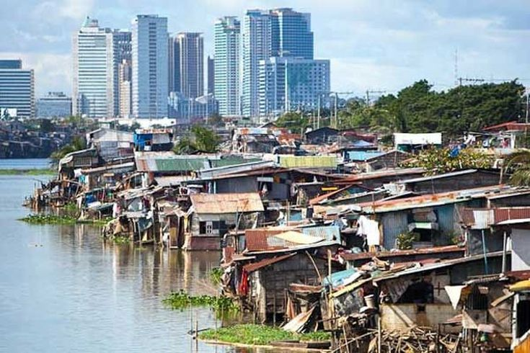
KEMISKINAN IBU KOTA NEGARA
Penduduk miskin di Jakarta lebih dari 90 ribu berada dalam kategori miskin. Banyak persoalan yang mengimpit kelompok miskin, salah satu dampak dari kondisi itu adalah terjadinya bunuh diri karena factor impitan keluarga. Ada tujuh variabel yang digunakan untuk mengategorikan rumah tangga miskin sebagai berikut (Rosalima M. Putri, 2005).
Luas lantai hunian kurang dari delapan meter persegi peranggota rumah tangga.
Jenis lantai hunian Sebagian besar bukan keramik, teraso, tegel, atau semen.
Tidak ada fasilitas air bersih.
Tidak ada fasilitas jamban atau WC.
Konsumsi lauk pauk tidak bervariasi.
Tidak mampu membeli pakaian minimal satu setel setahun untuk setiap anggota rumah tangga.
Tidak memiliki asset rumah tangga.
Saat ini, program pengentasan kemiskinan selama ini kurang tepat sasaran, di samping tidak sedikit dana subsidi BBM yang telah dialokasikan untuk keluarga miskin mengalami kebocoran di sana sini. Ironisnya, parlemen di negara kita telah terindikasi sebagai lembaga yang paling banyak melakukan praktir korupsi.

Slide 10
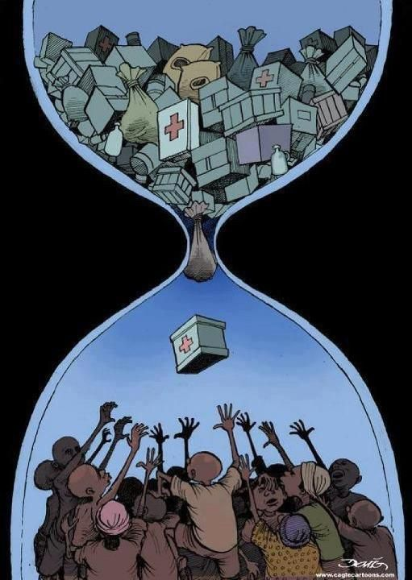
PENANGGULANGAN KEMISKINAN
Program penanggulangan kemiskinan di perkotaan (P2KP) yang didukung oleh Bank Dunia dalam kegiaannya memberikan peluang besar pada peran serta masyarakat, dari tingkat pengambilan Keputusan dan pelaksanaan, mempunyai sasaran lebih nyata untuk mengetaskan penduduk miskin di perkotaan.
Besarnya dana yang disalurkan ke lokasi kelurahan bervariasi, tergantung jumlah penduduk dan tingkat kemiskinannya. Penyaluran bersifat terbuka dan jumlah dana itu diumumkan kepada warga. Penerima bantuan adalah anggota kelompok swadaya masyarakat (KSM) (Arifin Samsul).
Dana bantuan diberikan kepada anggota KSM yang pendapatannya keluarganya di bawah Rp250 ribu perbulan. Tiap lokasi kelurahan hanya sekali menerima bantuan itu. Sekarang, program pemerintah terkait adanya program pengentasan kemiskinan sudah sangat bervariasi dan meningkat jumlahnya. Semoga dengan banyaknya program, hal ini semakin bisa membantu mengatasi segala persoalan yang dihadapi oleh kelompok miskin.

Slide 11
Sumber
Luluk Dwi Kumalasari dan Rachmad Kristiono Dwi Susilo, 2022, SOSIOLOGI INDUSTRI, Edisi keempat, PENERBIT UNIVERSITAS TERBUKA, SOSI4314, 3 SKS/MODUL 1-9

